Slide 1
Jaaroverzicht 2024
In deze presentatie geef ik een overzicht van de belangrijkste gebeurtenissen van 2024, zowel uit het nieuws als uit mijn persoonlijke leven.

Slide 2
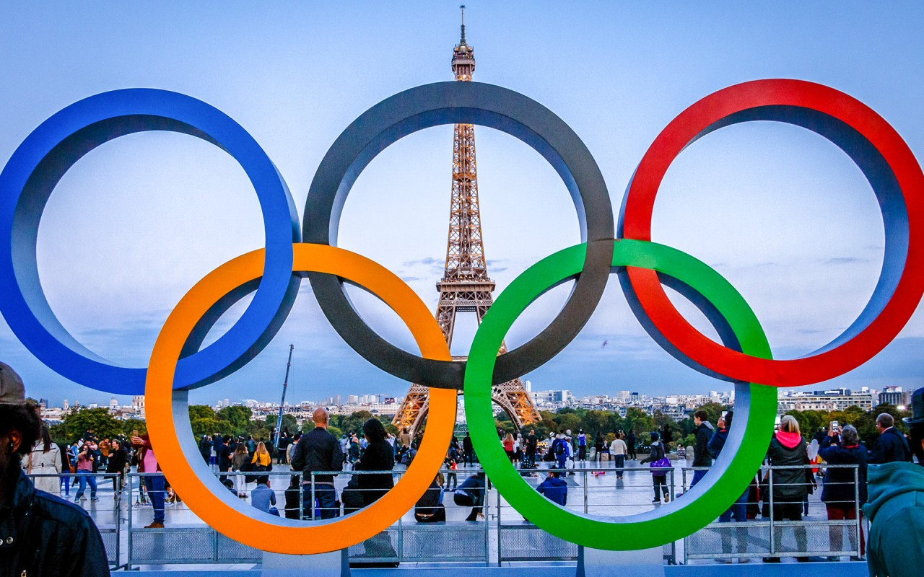
Olympische Spelen in Parijs

Slide 3

Copa América 2024

Slide 4

Verkiezingen

Slide 5

Grote bosbranden in Zuid-Europa

Slide 6
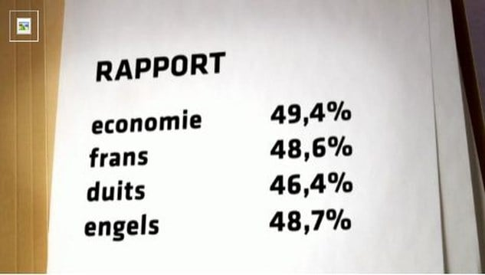
A-Attest

Slide 7
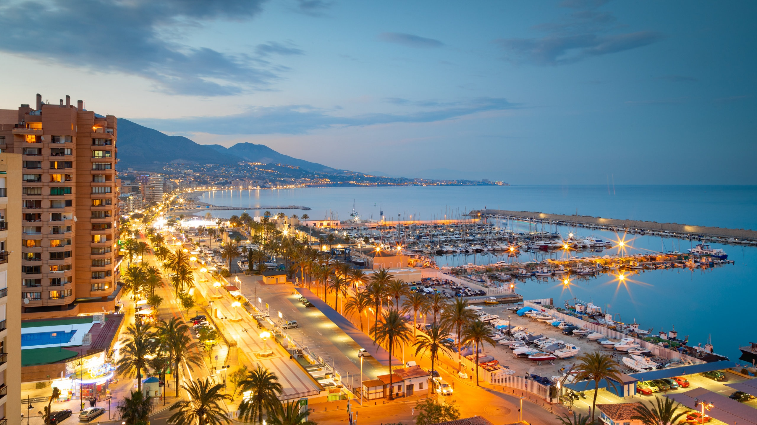
Vakantie Spanje

Slide 8

Magazijn

Slide 9

Kat weg gegeven

Slide 10

Een speedboot bestuurd

Slide 11
Einde

